Slide 1
Words and Ways to Make Them Seem Wonderful
Teaching Vocabulary in Sunday School Classroom
Samar Dalati Ghannoum

Slide 2
ما أعرفه وما أجهله
وما أجهل أنني أعرفه
ما أعلم و أعرف أني أعلمه
ما أجهله وأعرف أني أجهله
ما أجهل أني أعرفه أهم بكثير مما أعرفه
ما أعلمه و أجهل أني أعلمه
م

Slide 3
أهمية تعليم المفردات
إن لتعليم قواعد اللغة العربية أهمية، لكن عدم وجود المفردات قد يؤدي إلى فشل كامل في نقل الرسالة
المفردات عنصر أساسي للتواصل الناجح في فصل اللغة العربية لغير الناطقين بها

Slide 4
تصنيف المفردات
الضمائر
الأفعال
الأحرف
الأسماء

Slide 5
واقعية وموضوعية الهدف
إختيار المفردات التي ستدرس خلال العام
مسح لمفردات الكتاب
وضع خارطة لأسابيع العام الدراسي
وضع المفردات والتراكيب والجمل المختارة بعناية وتوزيعها على الخارطة
تقديم هذه المفردات ضمن سياق
التركيز على المفردات الأكثر شيوعاً
تدوير المفردات والتراكيب بتنوع وابتكار
تصميم نشاطات متنوعة موجهة وغير موجهة
خطة سنوية تراعي
التكرار
التدوير
البناء

Slide 6
استخدام المرئيات
تقنيات مبتكرة
TPR
استخدام الإيماءات
والحركات
تقديم مفردات جديدة
تقديم المفردات ضمن سياق
مخرجات معجمية (الإشتقاق)
التخمين / التنبؤ

Slide 7
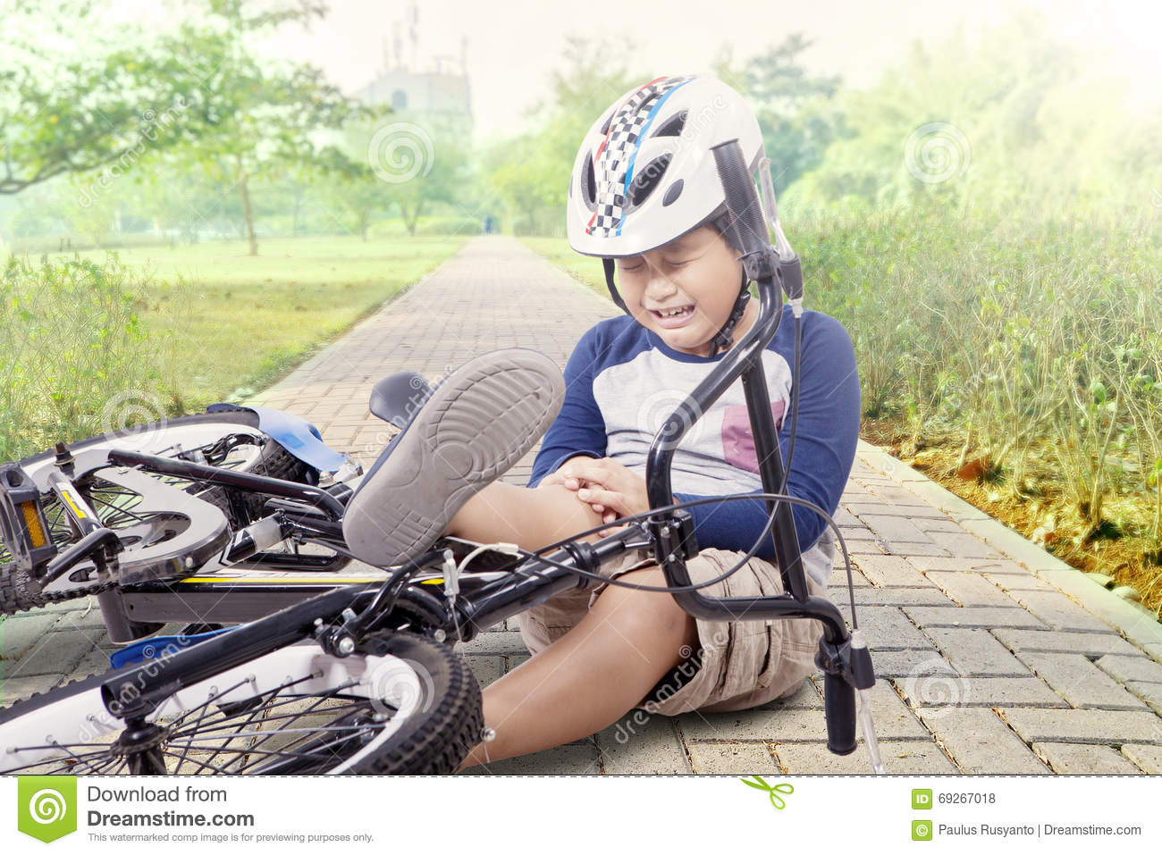
استخدام المرئيات
مجسمات ومواد حقيقية
صور
رسومات
أقنعة
تشخيص
رسومات العصا

Slide 8
ًتقديم المفردات في سياق
تصميم مهام العرض
إنشاء تقويمات مناسبة لمستويات اللغة المختلفة
تطوير مهارات التواصل خلال العرض في وحدة التدريس
خلق نماذج فعالة

Slide 9
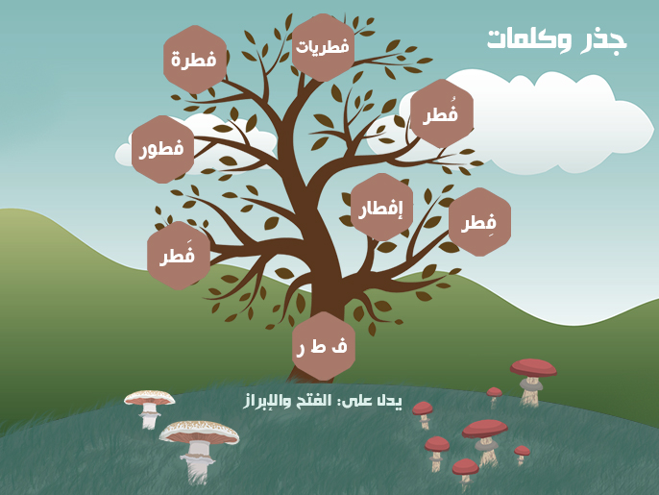
مخرجات معجمية
(الإشتقاق)

Slide 10
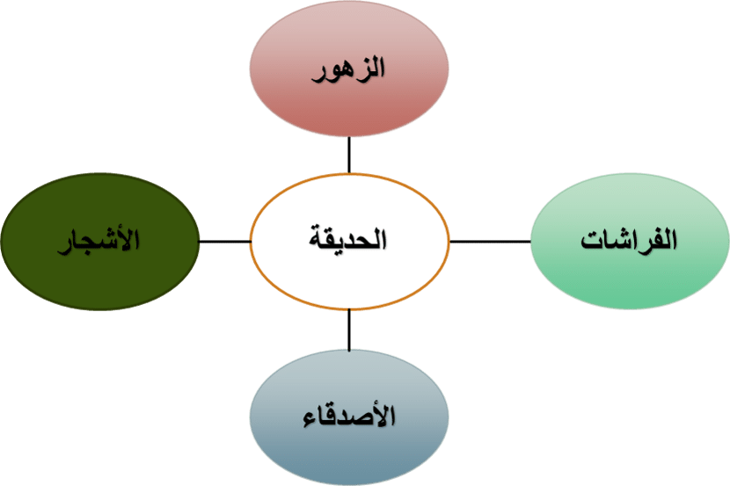

Slide 11
القواعد الخمسة للأنماط الثلاثة
الأصالة
تقديم مادة جذابة للطالب
التنويع في الأنشطة
التركيز على موضوع الوحدة
حث الطلاب على استخدام اللغة

Slide 12
مفهوم تعليم المفردات في فصول المبتدئين
القضية ليست في أن يتعلم التلاميذ نطق المفردات وحروفها فحسب, أو فهم معناها مستقلة فقط، أو معرفة طريقة الإشتقاق منها.
إن معيار الكفاءة فى تعليم المفردات هو أن يكون المتعلم قادراً على هذا كله بالإضافة إلى شيء اخر لايقل عن هذا كله أهمية، ألا وهو قدرته على أن يستخدم الكلمة المناسبة فى المكان المناسب.

Slide 13
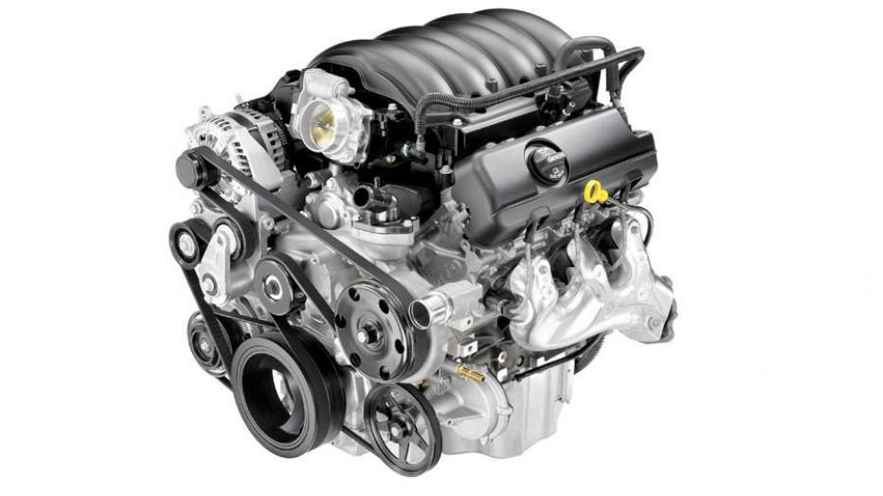
المفردات هي المكون والمحرك الأساسي لعملية التواصل

Slide 14
المفردات
تكرار أم تدوير
يحتاج الطلاب إلى التعرض للمفردات في سياقات مختلفة لتُحفظ و تُخزّن
المفردات يجب أن تتكرر في سياقات مختلفة لأن سياقات الاستخدام تتداخل مع العمليات الإدراكية المختلفة أثناء تعلم اللغة.

Slide 15
التراكم /الانتقاء
التراكم : ملء الجعبة ( المفردات المخزونة )
الإنتقاء: انتقاء المفردات لأداء المهمة اللغوية

Slide 16
الاستجابة الحركية الشاملة
Total Physical Response
المزج بين القراءة وسرد حكاية، لمساعدة المتعلمين على تعلم المفردات داخل جدران الفصل
ويتّبع هذا الاسلوب غالباً الخطوات التالية
تقديم المفردات بطريقة الأسئلة المتسلسلة ( نعم، لا، أم، أو، جواب قصير
ربط هذه المفردات بحركة يمثلها المتعلّم
يحول المتعلم هذه المفردات إلى حكاية من تأليفه
تدوير المفردات التي أختزنها التلاميذ في نشاطات تواصلية مثل تمثيل حوارات ّ\مسرح الفصل

Slide 17
اختيار المفردات
الإمتداد
Range
التواترFrequency
المألوفة
Familiarity
التوفر- الإتاحةAvailability
اختيار المفردات
الإحتياج
Necessity
الأهمية
Importance
الشمولية
Coverage

Slide 18
نشاطات أثبتت فعاليتها
التدريب على مفردات الإرشادات الروتينة
استخدام هذه المفردات في إعداد نشاطات تواصلية
لعبة البطاقات
لعبة الكنز

Slide 20
الرابطة الوطنية لمعلمي اللغة العربية

